Slide 1

Projet 8 – Déployez un modèle dans le cloud
Formation e-learning Data Scientist

Slide 2
Projet 8 – Déployez un modèle dans le cloud
- Introduction / Rappel de la problématique
- Présentation du jeu de données
Les enjeux liées à la Big Data
- Présentation d’Apache Spark
Architecture Cloud
- Stockage des données
- Création d’un cluster EMR
- Connexion à un notebook Jupyter
- Traitement des images et extraction des features
Conclusions et recommandations
Formation e-learning Data Scientist

Slide 3

Rappel de la problématique
Contexte :
La société « Fruits ! » est une startup qui souhaite développer une application pour smartphone capable de reconnaître des fruits et d’afficher des informations à leur sujet.
Objectif :
Mettre en place une architecture Big Data pour pouvoir anticiper le passage à l’échelle dans le cas d’une adoption massive.

Slide 4


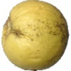
















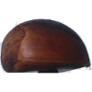

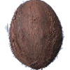
Présentation du jeu de données
Images : Fruits répartis en 120 catégories, avec parfois plusieurs variétés pour le même fruit.
Caractéristiques :
- 100x100 jpeg RGB
- Fond blanc, centrées sur le fruits, prises sous tous les angles
Répartition :
67 692 images d’entraînement / 22 688 images de test

Slide 5
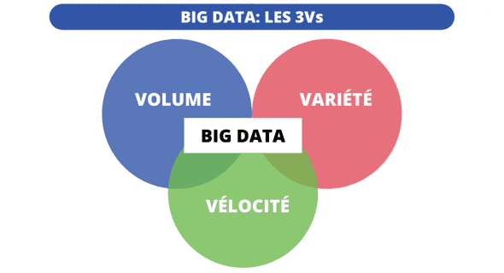
Problématiques liées à la « Big Data »
Les « enjeux en v » liés au passage au big data (données massives) :
Volume :
Quantité trop élevée de données pour être traitée ou stockée sur une seule machine en gardant des performances acceptables.
Vélocité : Vitesse à laquelle il est possible de traiter les données
Variété : Quantité de types de données à traiter

Slide 6

Présentation d’Apache Spark
Apache Spark :
Framework open-source conçu pour le traitement de grands volumes de données en parallèle.
Il fournit une interface de programmation pour le traitement de données en cluster.
Supporte plusieurs langages de programmation :
Java, Python, R, Scala...

Slide 7

Présentation d’Apache Spark
Traitement par calculs distribués (MapReduce) :
Séparation des opérations en « micro-opérations » distribuables entre plusieurs machines et réalisables en parallèle.
Agrégation des résultats sur la même machine.

Slide 8
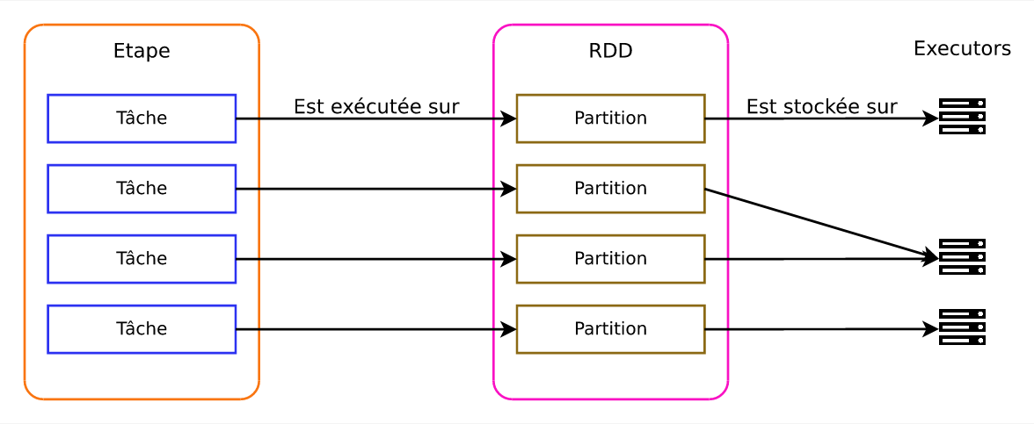
Présentation d’Apache Spark
Les tâches sont réalisées en parallèle sur une partition des données.
Resilient Distributed Datasets

Slide 9
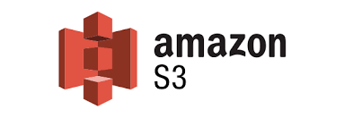
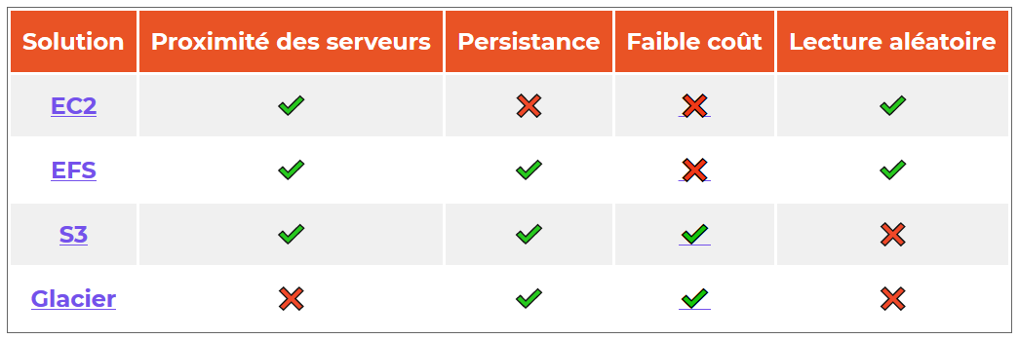

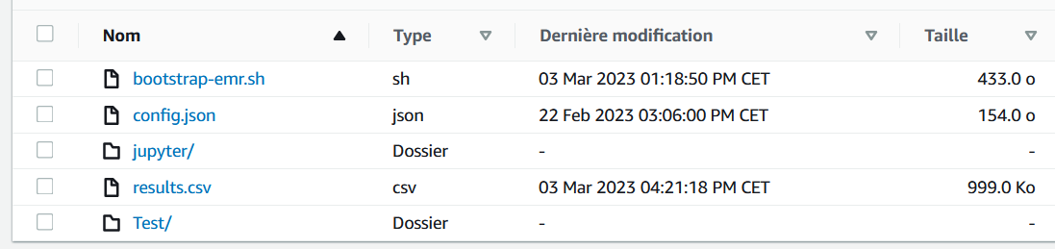
Architecture Cloud – Stockage des données (S3)

Slide 10

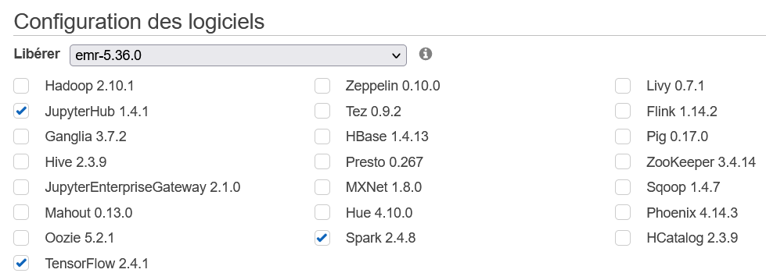
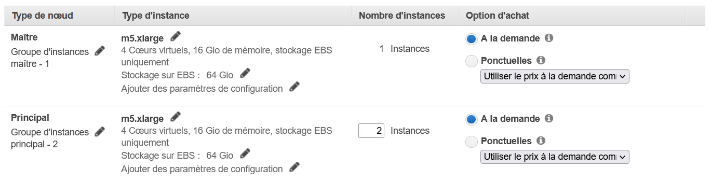
Architecture Cloud – Configuration du cluster (EMR)

Slide 11
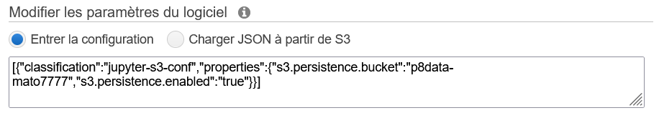
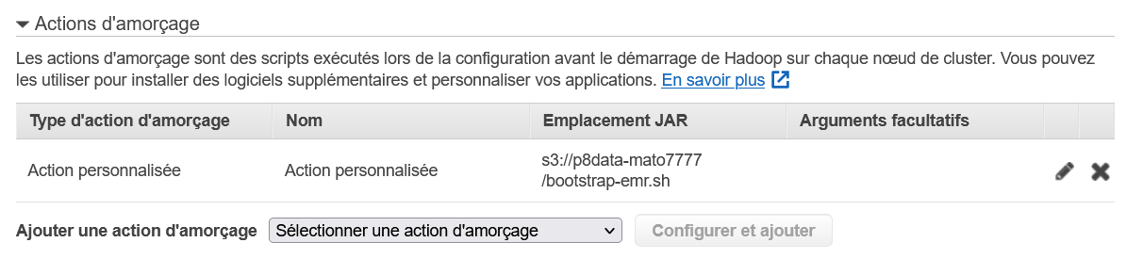

Architecture Cloud – Paramètres / Amorçage
Variables d’environnement
Actions d’amorçage (bootstrap)

Slide 12
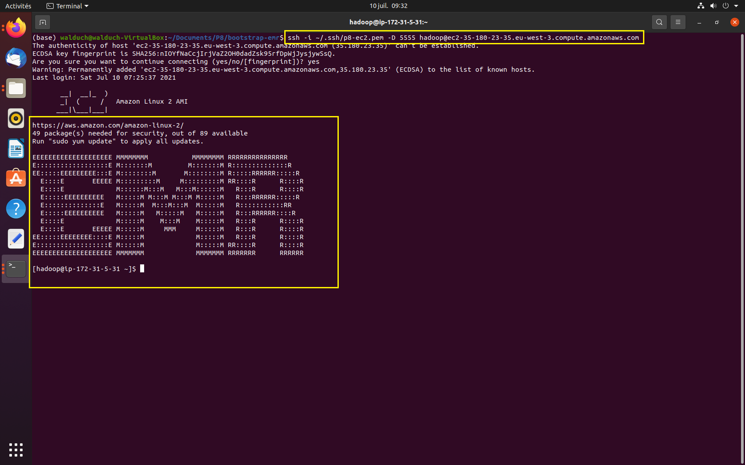
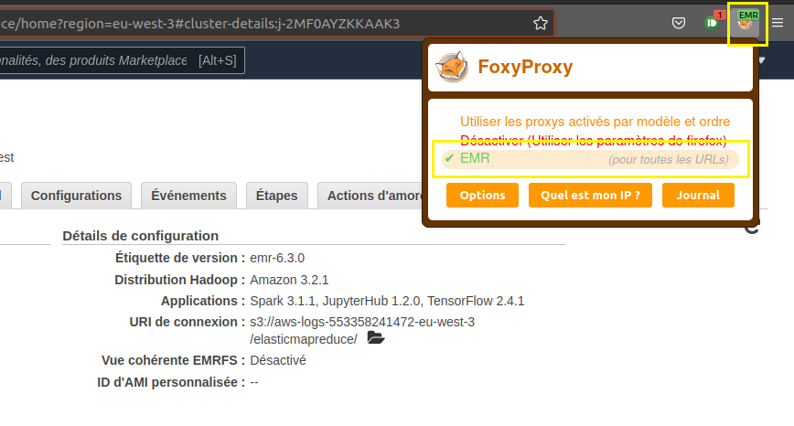
Architecture Cloud – Connexion au Jupyter notebook
Connexion au cluster via tunnel SSH

Slide 13

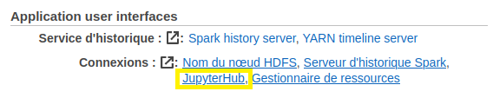
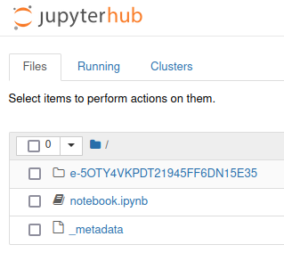
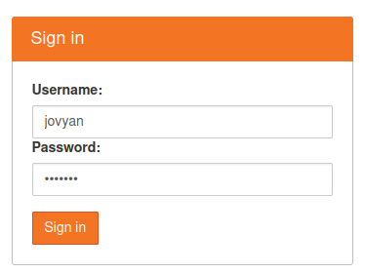
Architecture Cloud – Connexion au Jupyter notebook

Slide 14

Architecture Cloud – Résumé du traitement
Démarrage d’une instance Spark
Chargement des images depuis S3
Pré-traitement et extraction des features via transfer learning (VGG16)
Sauvegarde des résultats sur le S3

Slide 15
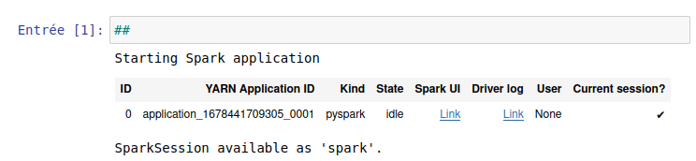
Architecture Cloud – Résumé du traitement
Démarrage d’une instance Spark

Slide 16
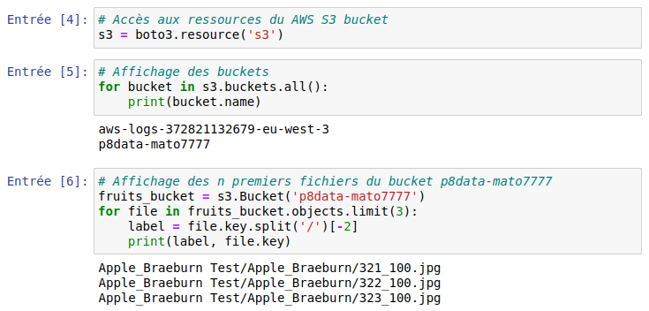
Architecture Cloud – Résumé du traitement
Chargement des images depuis S3

Slide 17
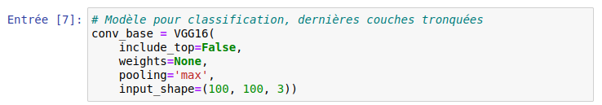
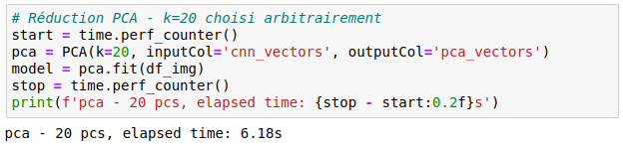
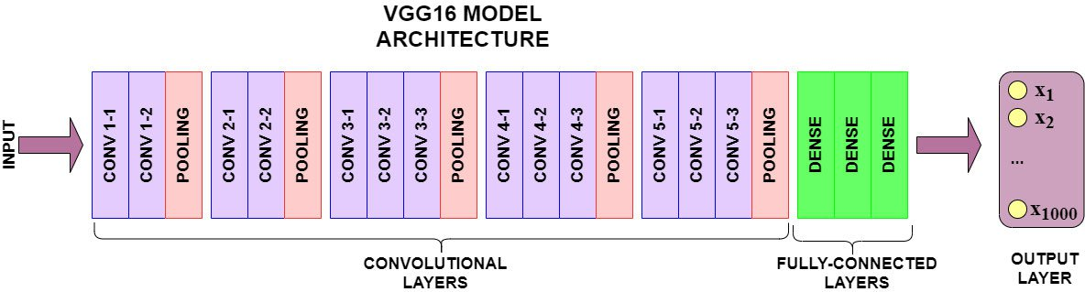
Architecture Cloud – Résumé du traitement
Pré-traitement et extraction des features via transfer learning (VGG16)
Réduction de dimension via le module pyspark

Slide 18
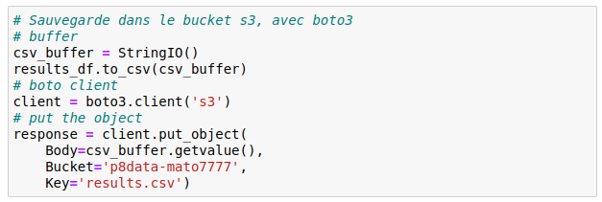
Architecture Cloud – Résumé du traitement
Sauvegarde des résultats sur le S3

Slide 19
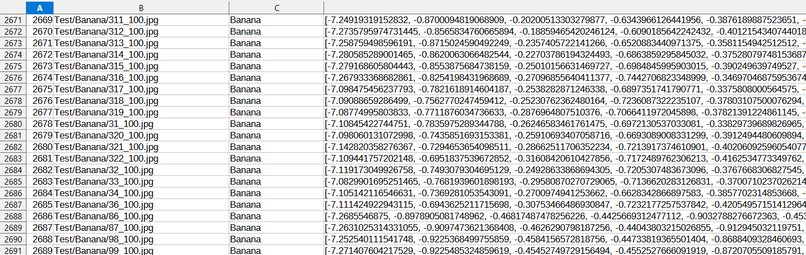
Architecture Cloud – Résumé du traitement
Sauvegarde des résultats sur le S3

Slide 20
Architecture Cloud – Passage à l’échelle
Temps de calcul selon la quantité d’images traitées :
1000 images
3 min 19 s
2000 images
6 min 24 s
5000 images
16 min 4 s
10000 images
33 min 51 s

Slide 21
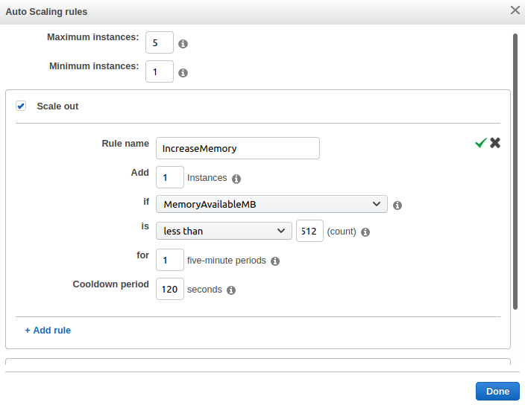
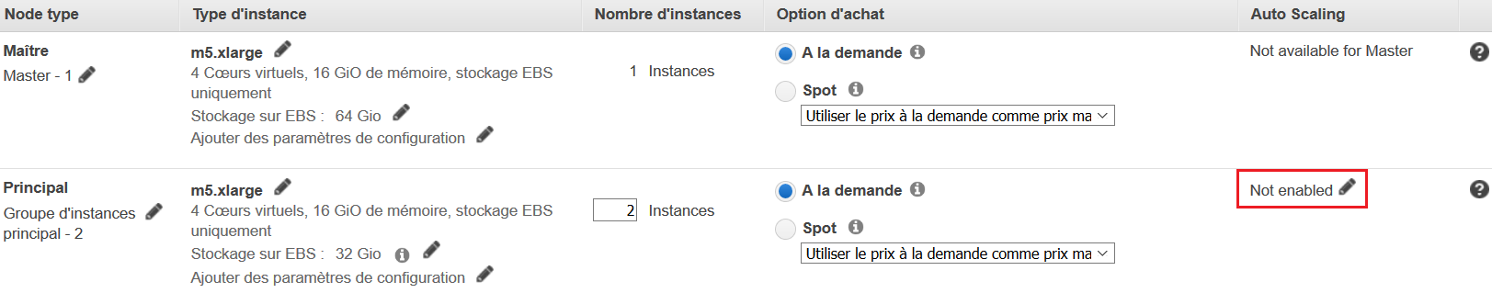
Architecture Cloud – Passage à l’échelle
Possibilité d’activer la
mise à l’échelle automatique

Slide 22

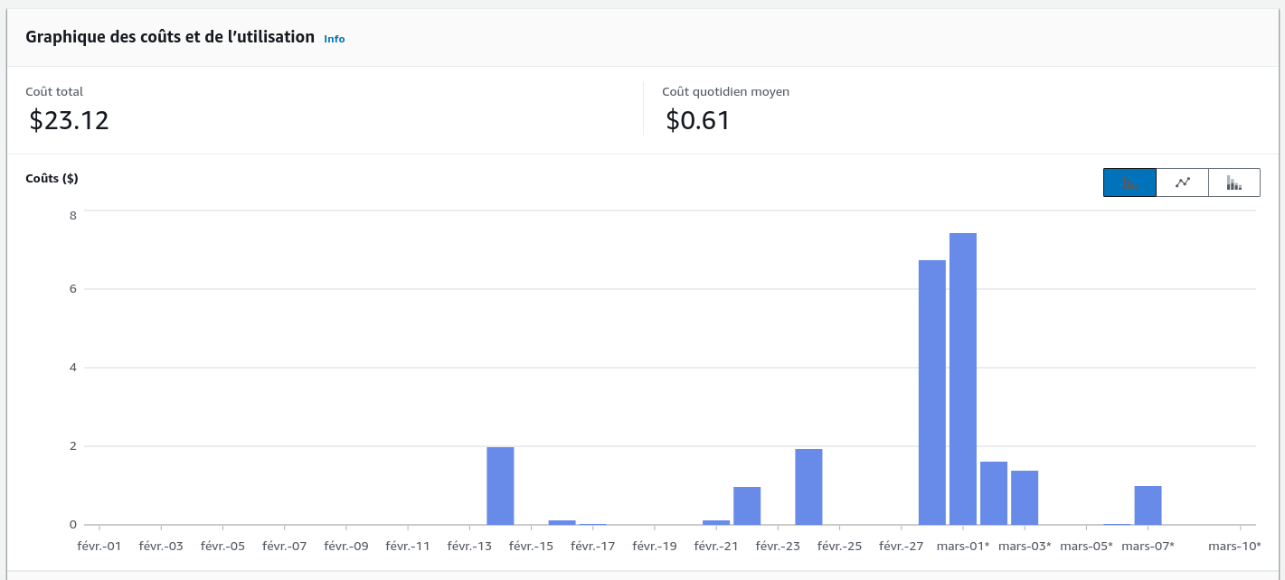
Architecture Cloud – Coût du cluster
Pistes
- comparer les prix par régions
- utiliser la tarification « spot »
(utilisation selon disponibilité)
- rapprocher les données du cluster

Slide 23
Conclusions
Compétences :
- Utilisation de Spark / PySpark
- Services AWS
- Machines virtuelles / Linux
Difficultés rencontrées :
- Grande quantité de notions techniques
- Débuggage complexe (erreurs peu explicites, besoin de redémarrer souvent le cluster...)
- comparer les prix par régions
- utiliser la tarification « spot »
(utilisation selon disponibilité)
- rapprocher les données du cluster

Slide 24
Pour aller plus loin...
- Considérer les cas réels lors du pré-traitement
(arrière-plan de l’image, cadrage, fruits multiples...)
- Revoir le modèle VGG16 :
- Ajouter un classificateur final (couches denses)
- Ré-entraîner les couches supérieures
- Monitoring
- Format parquet pour le stockage
- S’intéresser aux solutions existantes :
Google Cloud Vision, Amazon Rekognition, Clarifai, Pl@ntNet...
- comparer les prix par régions
- utiliser la tarification « spot »
(utilisation selon disponibilité)
- rapprocher les données du cluster

Slide 25
Projet 8 – Déployez un modèle dans le cloud
Formation e-learning Data Scientist

